Slide 1
СРПСКИ ЈЕЗИК
Служба ријечи у реченици
Славица Пресељ

Slide 2
СУБЈЕКАТСКИ И ПРЕДИКАТСКИ СКУП РИЈЕЧИ У РЕЧЕНИЦИ
Да поновимо:
Два главна члана у реченици су субјекат и предикат и реченице које имају у свом саставу само субјекат и предикат зову се просте реченице.
Нпр.
Ученици уче. ученици (субјекат); уче (предикат)
Писац пише. писац (субјекат); пише (предикат)
Бака плете. бака (субјекат); плете (предикат)
Субјекат- вршилац радње у речеици
Предикат- радња у реченици

Slide 3
Ако се субјекат проширује додацима, тада настаје субјекатски скуп ријечи, а ако се предикат проширује додацима тада настаје предикатски скуп ријечи.
Ученици уче.
Вриједни ученици добро уче.
СУБЈЕКАТСКИ СКУП ПРЕДИКАТСКИ СКУП

Slide 4
АТРИБУТ
Атрибути су именички додаци. Они ближе одређују именицу уз коју стоје по особини, припадности.
Атрибутску службу најчешће врше придјеви (описни, присвојни и градивни) и замјенице.
Добија се на питање Какав? или Чији?
Означи атрибут у сљедећим реченицама:
Они су гледали занимљив филм на телевизији.
Ирена има плаву косу.
Ситна киша непрекидно пада.
Весели дјечаци се играју у школском дворишту.

Slide 5
Атрибут је додатак именици и кад је она у служби субјекта и кад је она у саставу предикатског скупа.
Они су гледали занимљив филм на телевизији.
Ирена има плаву косу.
Ситна киша непрекидно пада.
Весели дјечаци се играју у школском дворишту.

Slide 6
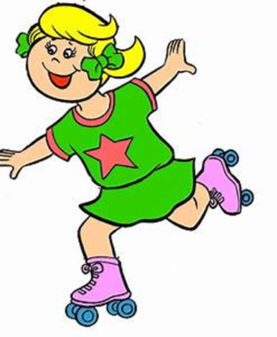
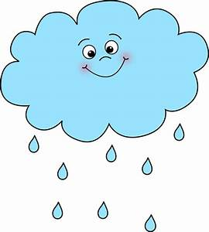
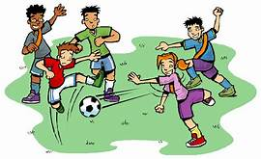
Атрибути показују особину или припадност именице
- занимљив филм (какав)- особина
- плаву косу (какву) - особина
- ситна киша ( каква) - особина
- весели дјечаци (какви)- особина
- школско двориште (чије)- припадност

Slide 7
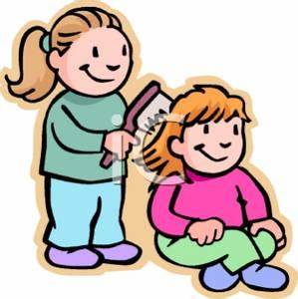
ОБЈЕКАТ Означи објекат у сљедећим реченицама:
Адријан чита књигу.
Елена пише задаћу.
Теа чешља своју сестру.
- Истакнуте ријечи, глаголски додаци, јесу предмети или објекти глаголске радње у реченици.
- Ове ријечи стоје уз глаголе, допуњавају глаголску радњу, на њих прелази глаголска радња.Објекат је дио предикатског скупа ријечи.
- Објекат се у реченици може добити на питање КОГА...? (за бића) и ШТА...? ( за предмете ).

Slide 8
ПРИЛОШКЕ ОДРЕДБЕ
Љети се људи сунчају на плажи.
КАДА? ГДЈЕ?
ПОВ ПОМ
Један човјек мирно спава под сунцобраном.
КАКО? ГДЈЕ?
ПОН ПОМ
Дјеца безбрижно трчкарају по плажи.
КАКО? ГДЈЕ?
ПОН ПОМ

Slide 9
Прилошке одредбе су глаголски додаци којима се означава вријеме, мјесто и начин вршења радње. Одговарају на питања:
КАДА? вријеме;
ГДЈЕ? мјесто;
КАКО? начин.
Прилошке одредбе су увијек дијелови предикатског скупа ријечи.

Slide 10
ИМЕНИЧКИ ДОДАЦИ ГЛАГОЛСКИ ДОДАЦИ
АТРИБУТ ОБЈЕКАТ ПРИЛОШКЕ ОДРЕДБЕ
МЈЕСТО ВРИЈЕМЕ НАЧИН

Slide 11
Задаци за самосталан рад
1. Дате реченице препиши, а затим субјекатски скуп ријечи подвуци црвеном, а предикатски скуп ријечи плавом бојом.
2. Нацртај табелу и анализирај реченице разврставајући ријечи према служби.
Јутрос је моја бака сједила на балкону и вјешто плела шал.
Уморне и гладне птице слетјеле су јутрос на стари храст.
Лукава лисица увијек у баснама надмудри неку животињу.
субјекат | предикат | атрибут | објекат | прилошка одредба за вријеме | прилошка одредба за начин | прилошка одредба за мјесто

